Slide 1

Sistema de anulación de horas
Integrantes:​
André Espinoza
Javier González​​
Sebastián Hidalgo
Matías Rietta
Diego Robles
Matías Sepúlveda​​​​
Profesor:​
Dr.Thierry De Saint Pierre Sarrut
Fecha de entrega:11/09/2024

Slide 2

Introducción
El proyecto busca mejorar la gestión de citas médicas en Red Salud, donde actualmente las cancelaciones y reprogramaciones se hacen de manera manual.

Slide 3
Objetivo
Desarrollar una aplicación web que permita a médicos y administrativos gestionar las citas médicas de manera eficiente, con un sistema de notificaciones automáticas para reducir la pérdida de horas médicas.

Slide 4
Stakeholders
Carmen O'Kuinghttons
Dalila Silva
Rol: Asegurarse de que el proyecto cumpla con las expectativas y requisitos del sistema de gestión de citas médicas.

Slide 5
Desafío
La pérdida de citas médicas debido a cancelaciones por parte de los médicos, realizada actualmente a través de correos electrónicos. La solución propuesta es automatizar este proceso a través de una aplicación web.

Slide 6

Equipo de trabajo y roles
André Espinoza: Scrum master, redacción de informes, control.
Javier González: Developer, diagramas, base de datos.
Sebastián Hidalgo: Developer, presentaciones.
Matías Rietta: Developer frontend y backend.
Diego Robles: Developer, diagramas, base de datos.
Matías Sepúlveda: Developer, diagramas.

Slide 7
Contexto del proyecto
Red Salud enfrenta problemas en la gestión manual de cancelaciones de citas. Actualmente, los médicos envían correos electrónicos para cancelar citas, lo que ralentiza el proceso. El objetivo es desarrollar una aplicación web que agilice y automatice la gestión de cancelaciones.

Slide 8

Planificacion
Análisis y Recolección de Requerimientos
Diseño del Sistema y Prototipo
Desarrollo e Implementación
Pruebas y Evaluación
Entrega y Documentación Final

Slide 9
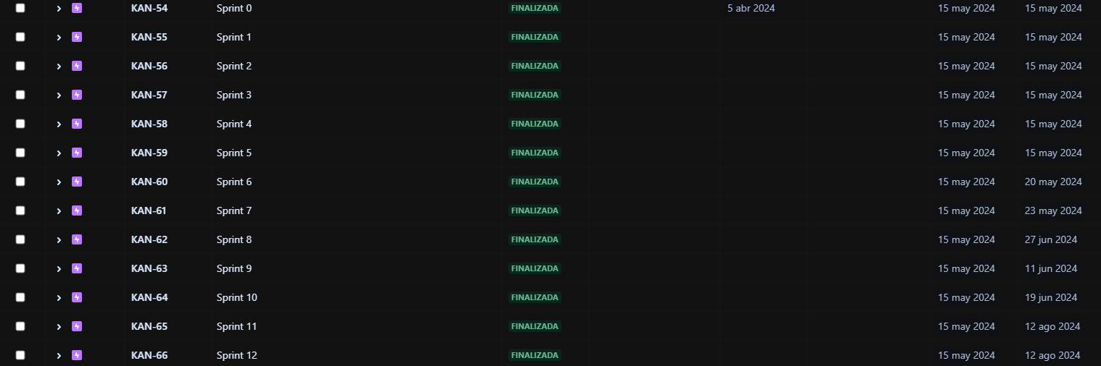
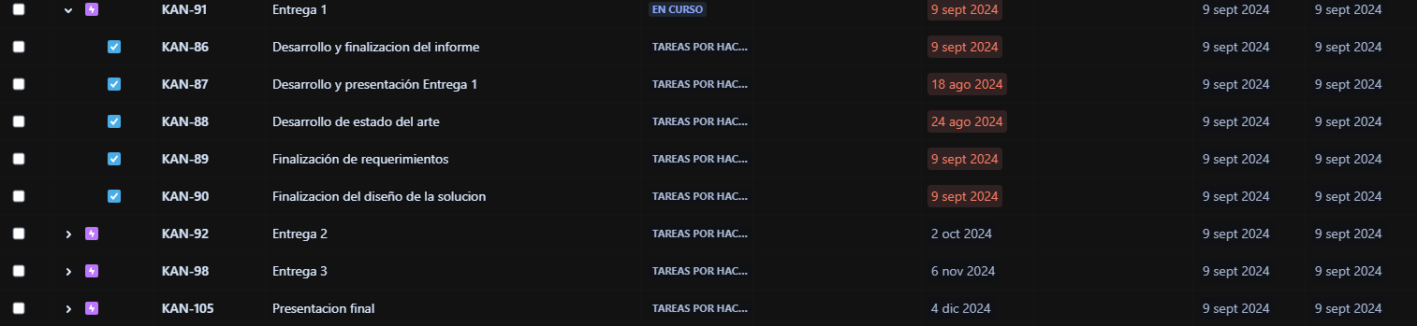
Sprints
Notes:
https://seba2602hid.atlassian.net/jira/software/projects/KAN/boards/1/timeline

Slide 10
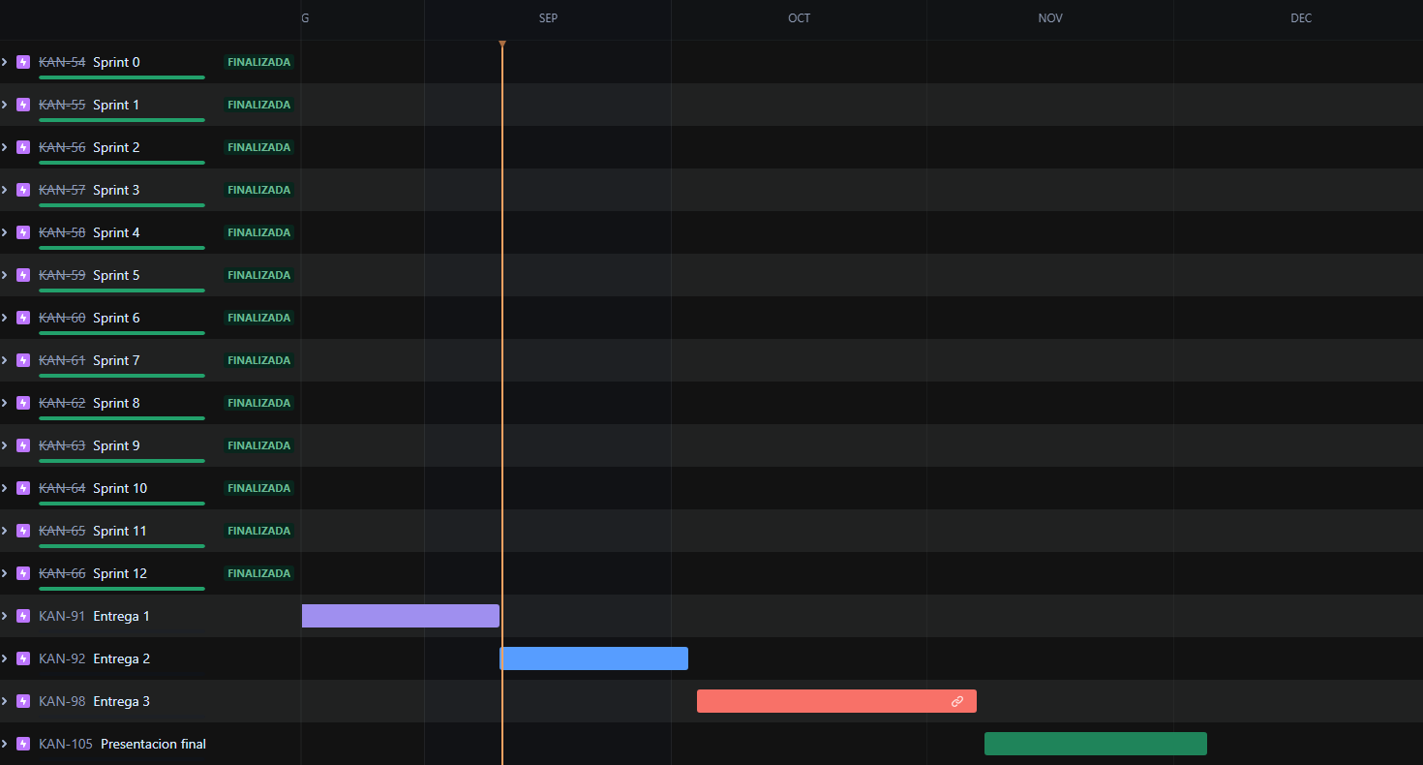
Gantt

Slide 11
Requerimientos Funcionales
Requerimientos no Funcionales
El sistema debe permitir el ingreso con RUT y contraseña.
Rechazo automático si la fecha de cancelación es muy cercana.
Sistema independiente para gestionar horas canceladas.
Registro y edición de médicos administradores.
Sistema de login con criterios de éxito definidos.
Funcionalidades adicionales como validación de contraseñas, generación de notificaciones y métricas.
Escalabilidad: El sistema debe crecer con las necesidades.
Confiabilidad: Disponible 24/7.
Mantenibilidad: Reducir costos operativos.
Gráfica: Seguir la identidad visual de red salud.
Rendimiento: Respuesta rápida bajo cualquier carga.

Slide 12

Análisis y refinamiento de requerimientos
Se han realizado modificaciones en los requerimientos funcionales, detallando los campos y las acciones de los usuarios en funciones clave como el registro, edición y eliminación de médicos y administradores. Se refinaron también los requerimientos no funcionales para alinearse mejor con las expectativas del cliente.

Slide 13
Validación de requerimientos
Los requerimientos fueron validados con los stakeholders clave, asegurando que cubran las necesidades de los usuarios, mejoren la eficiencia operativa, y sean fáciles de usar. Además, el sistema está diseñado para ser escalable y adaptable a futuros cambios.

Slide 14
Caso de uso

Slide 15
Diagrama de actividad

Slide 16
Diagrama de secuencia

Slide 17
Diagrama flujo de datos

Slide 18
Diagrama de clase

Slide 19
Muchas gracias por su atención

